Slide 1
全球化與兩岸經貿關係
Globalization and Current Cross-Strait Economic and Trade Relations
何宇龍
川金會談

Slide 2

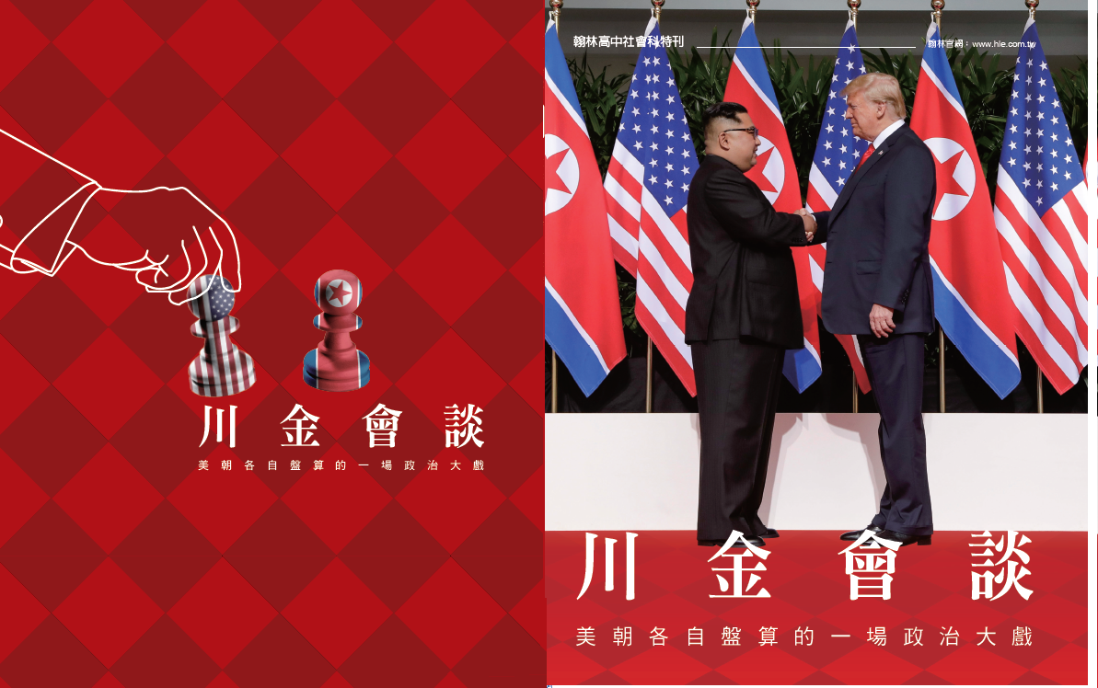
Notes:
2

Slide 3
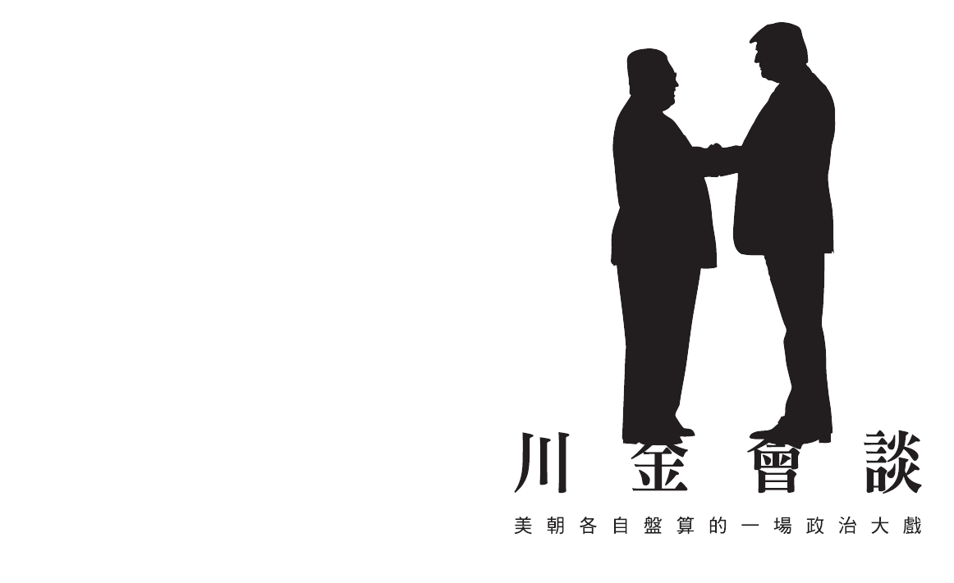
Notes:
3

Slide 4
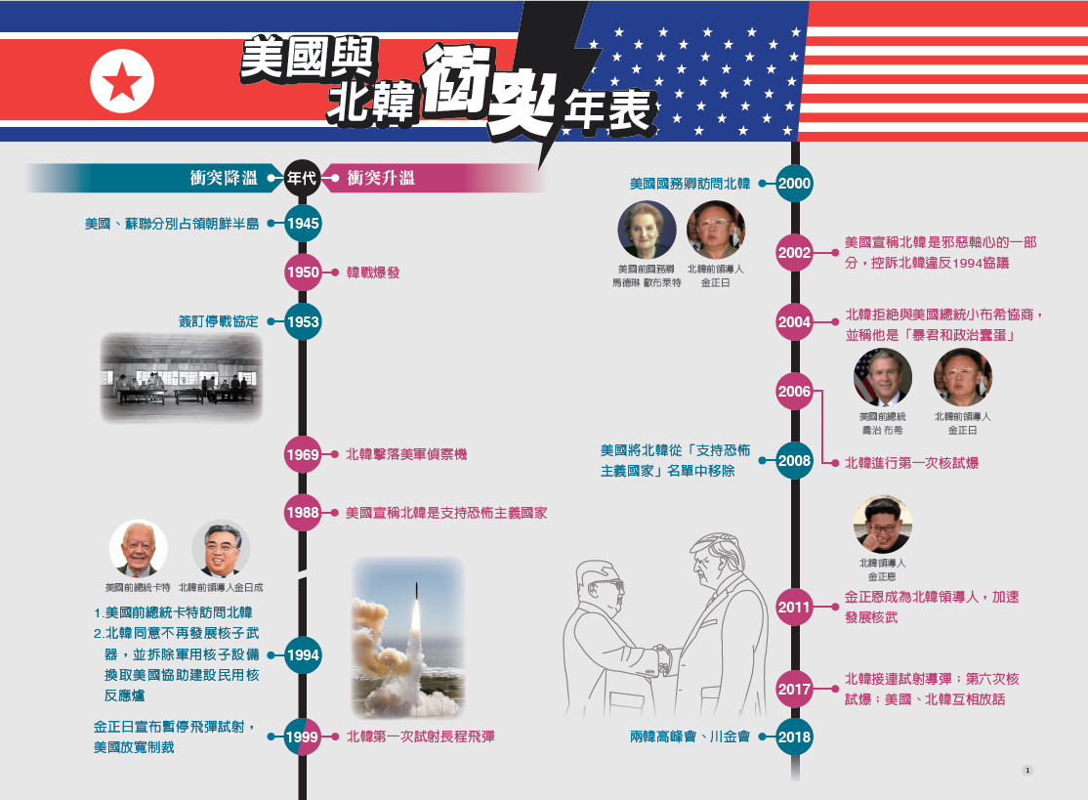
Notes:
4

Slide 5
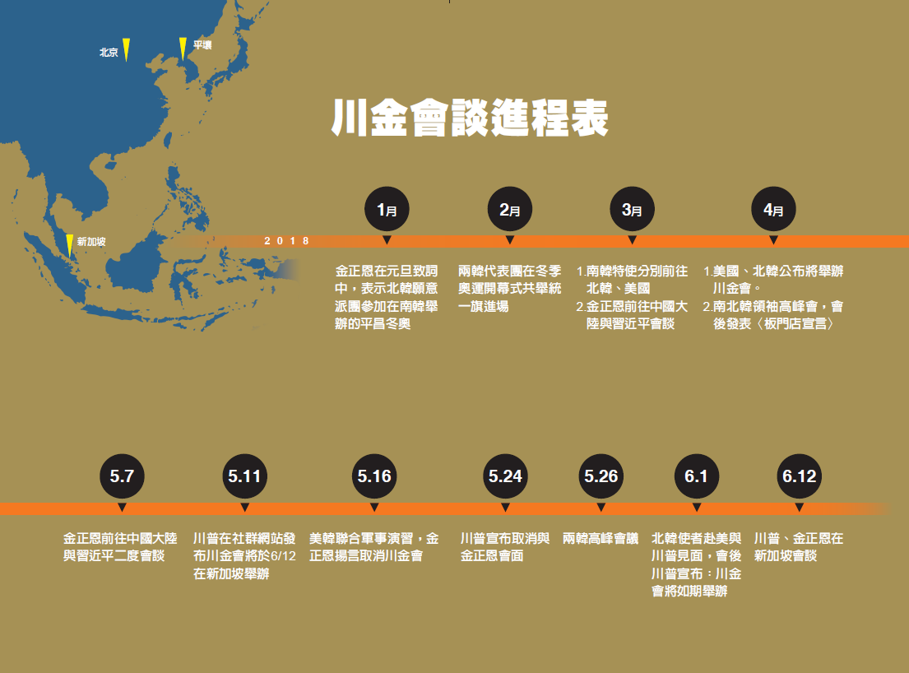
Notes:
5

Slide 6

資料來源：國立政治大學國際關係中心 蔡增家 教授
Notes:
6

Slide 7
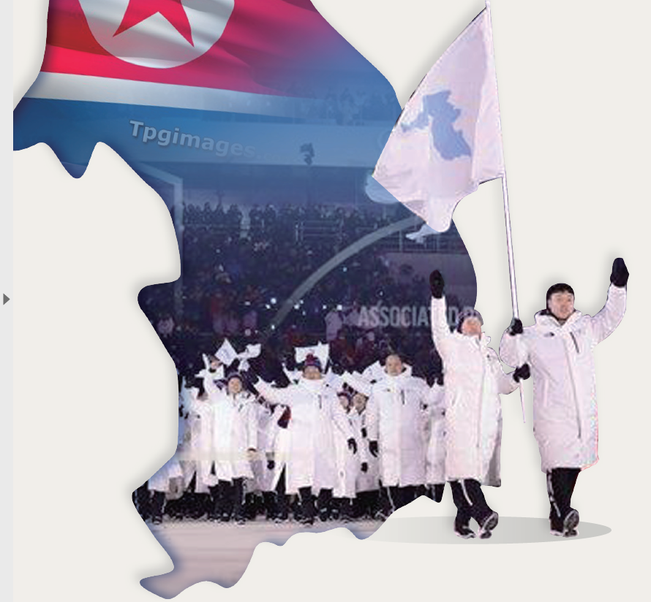


2018年以來，看似瀕臨戰爭邊緣的朝鮮半島局勢，忽然出現戲劇化的轉變。先是北韓元旦致詞時，領導人金正恩意外的表示，北韓願意派代表團參加平昌冬奧，為南北韓的和解揭開序幕。
之後以平昌冬奧為橋梁，雙方重啟中斷多年的兩韓高層對話，在107年4月27日舉行第三次南北韓領袖高峰會。會後發表〈板門店宣言〉，雙方確立朝鮮半島無核化目標，也同意在年底前簽署和平協議，終止長達68 年的戰爭狀態。這次高峰會不但是兩韓和解的首部曲，也為之後的美朝對話奠定基礎。
Notes:
7

Slide 8
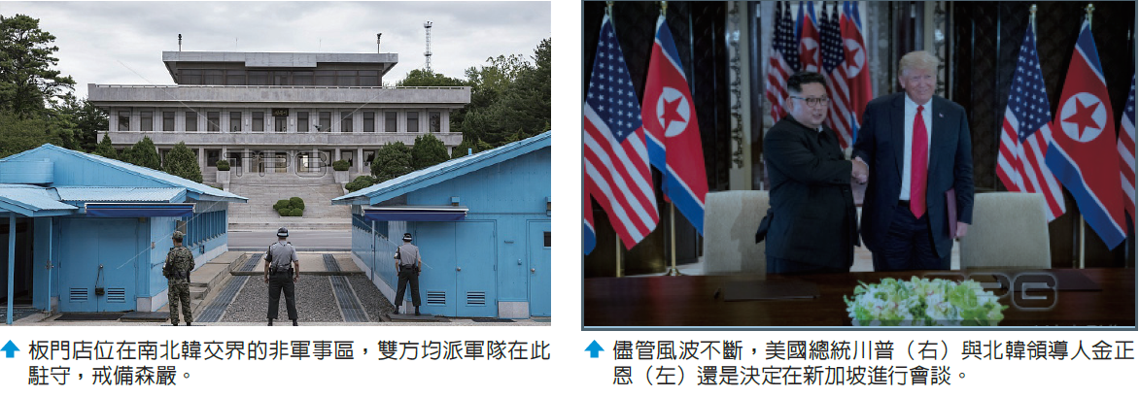
由於金正恩在兩韓高峰會中表達願意放棄核武的發展，並希望與美國總統川普對話，南韓因此由國家安保室長鄭義溶出面訪問美國，轉達金正恩的意願。川普同意在北韓棄核的前提下，於107年6月12日在新加坡舉行的「川金會談」。這是從1950年韓戰爆發以來，美朝兩國現任領導人首次會面，歷史意義重大。會談結束後，川普與金正恩發表〈美朝共同聯合聲明〉。北韓承諾將努力實現朝鮮半島無核化，美國則同意停止美韓聯合軍演，這次對話暫時緩和朝鮮半島的緊張局勢，也有望讓兩國的溝通更順暢，進而降低衝突發生的機會。
Notes:
8

Slide 9
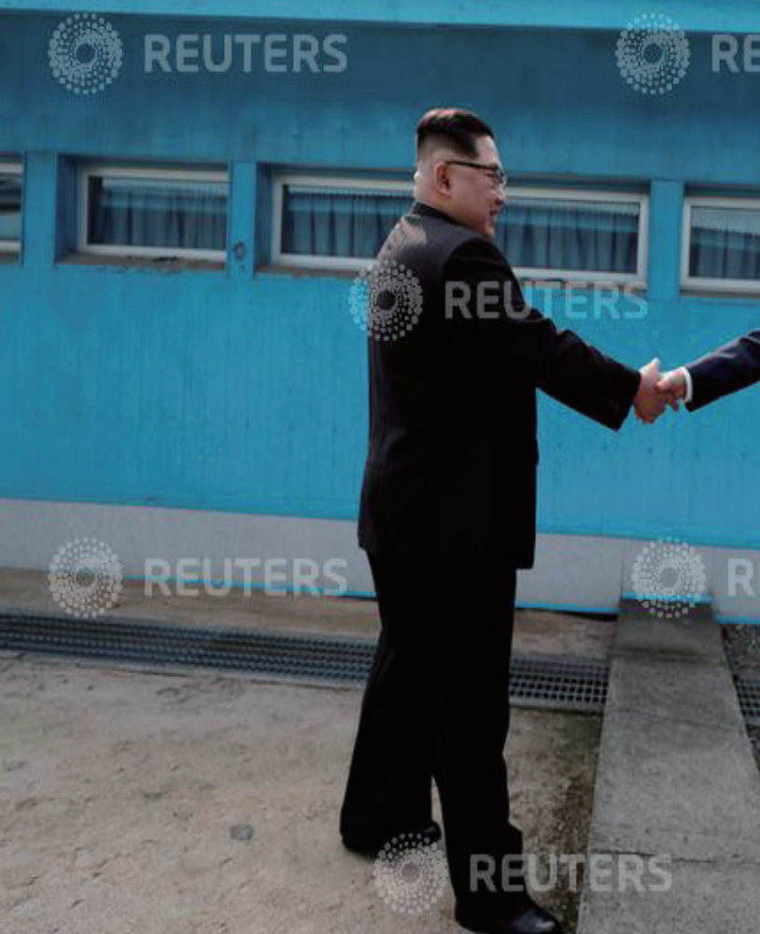
客觀的說，要實現朝鮮半島無核化目標絕非一蹴可幾。向來把核武當政權保護傘的北韓，之所以願意以棄核為前提與美國進行談判，主要是希望國際間能解除對北韓的經濟制裁，同時也把過去向中國大陸靠攏的政策，逐步調整為美中平衡外交的政策，這些措施都屬於北韓政權保衛的一環。而過去一直不願與北韓進行對話的美國，現在願意與金正恩舉行「川金會談」，主要考量應是進行美朝對話可提升政績表現，拉抬年底的期中選舉聲勢，同時穩定朝鮮半島的局面，好專心應對正在進行的美中貿易戰。
Notes:
9

Slide 10
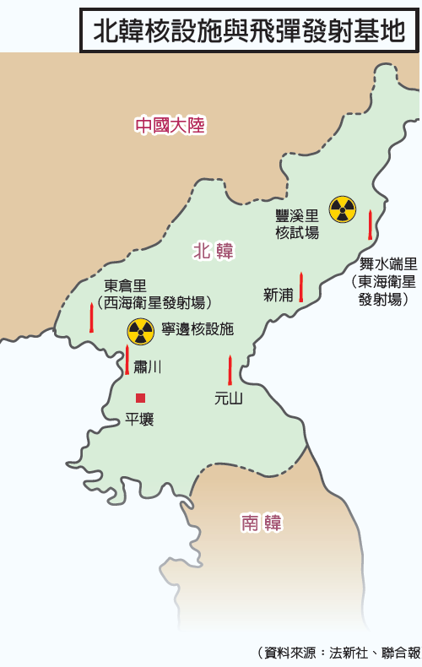
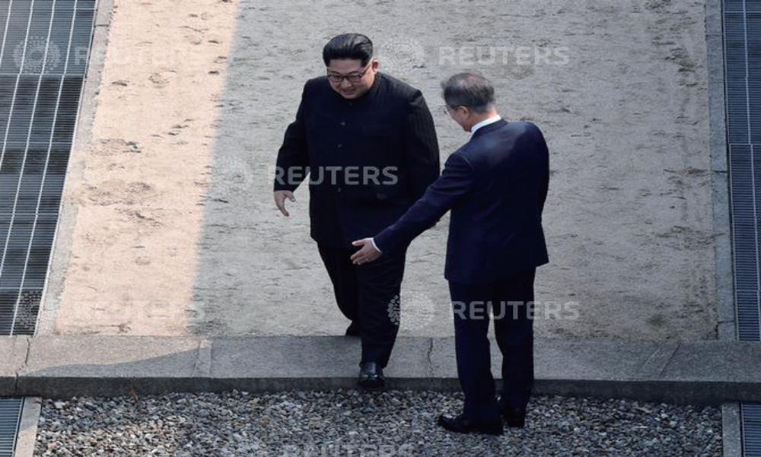
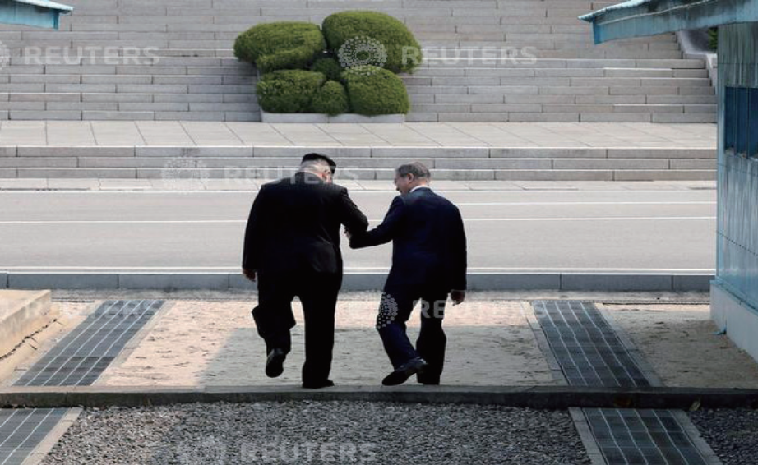
Notes:
10

Slide 11
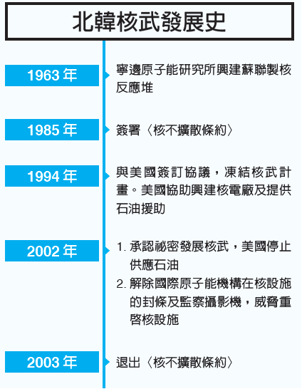
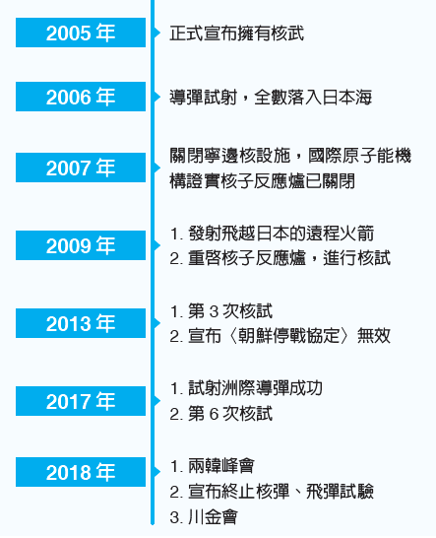
Notes:
11

Slide 12
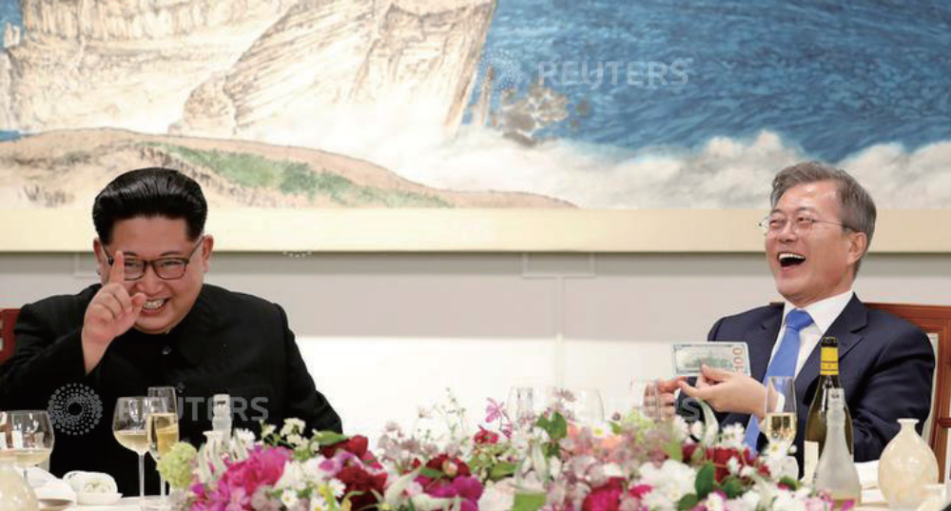
Notes:
12

Slide 13
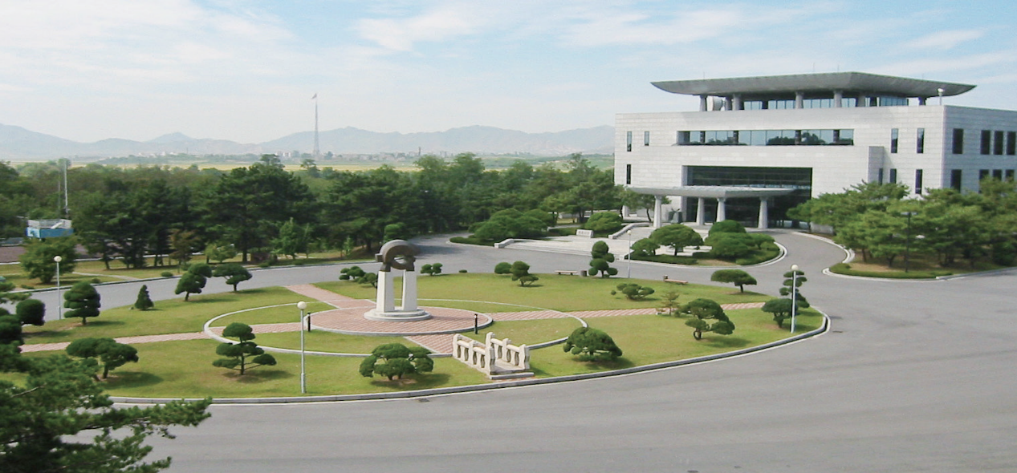
南北韓高峰會：「川金會談」的會前會
金正恩釋出善意，加上南韓總統文在寅「民族大義」的推波助瀾下，第三次南北韓高峰會於107年4月27日，在板門店的「和平之家」舉行。這是韓戰以來，北韓領導人首次通過板門店到南韓境內，是兩韓關係的一大突破。而金正恩也邀請文在寅訪問平壤，並表示如果南韓邀請，他隨時願意訪問首爾，將南北韓和解的氛圍推向最高點。
Notes:
13

Slide 14
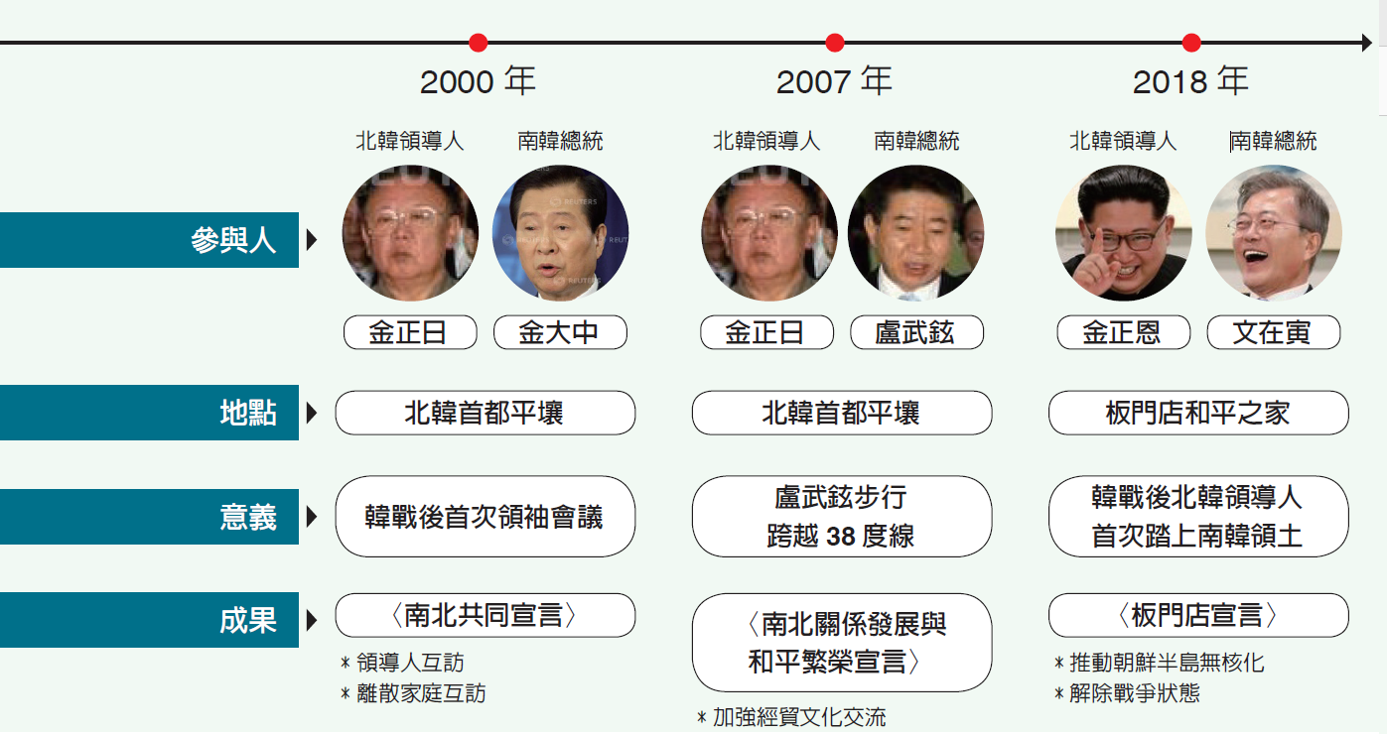
朝鮮半島會談表
Notes:
14

Slide 15

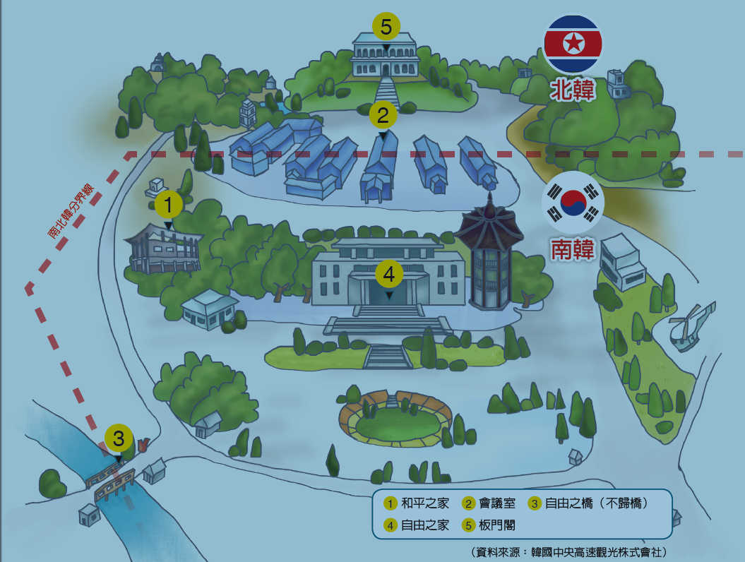
Notes:
15

Slide 16
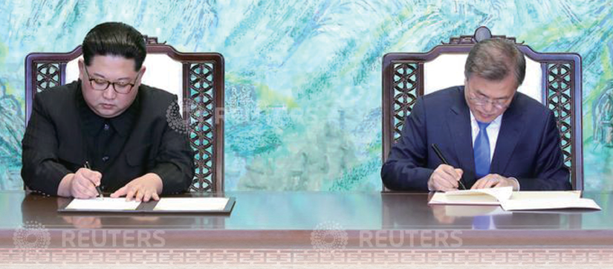
南北韓高峰會：「川金會談」的會前會
歷次兩韓會談都會簽署一份宣言，以表現會談的成果。例如：2000 年第一次會談雙方簽署〈南北共同宣言〉，表達共同努力解決國家統一問題的意願；2007 年第二次會談則簽署〈南北關係發展與和平繁榮宣言〉，希望以多邊對話形式讓韓戰早日結束；這次會談更進一步發表具有兩韓終戰意涵的〈板門店宣言〉，宣稱將在今年底把「休戰協定」轉化為「和平協定」，結束南北韓長期戰爭的狀態。
Notes:
16

Slide 17
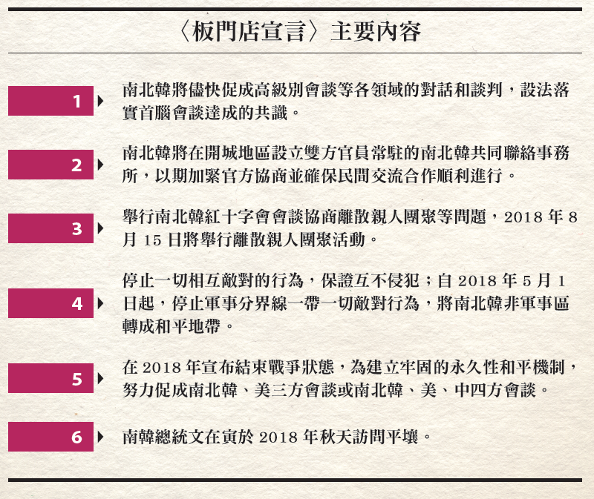
Notes:
17

Slide 18
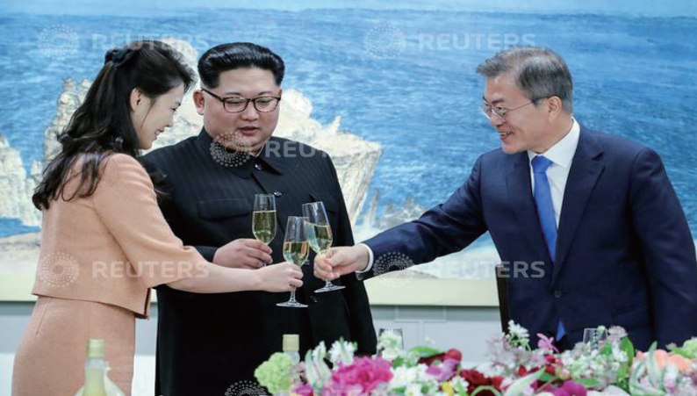
南北韓高峰會：「川金會談」的會前會
之前的兩韓會談，都是由南韓領導人主動發起，北韓再加以呼應，通常被外界視為兩韓之間的家務事，議題也大多局限在半島的統一問題。
這次的會談，卻被視為107年6月「川金會談」的會前會。
美朝兩國都想利用這次會談來試探對方的談判底線，確認北韓棄核的立場，以及朝鮮半島和平體制的可能性。因此本次會談提及朝鮮半島無核化、美軍核戰略設備等軍事議題。
Notes:
18

Slide 19
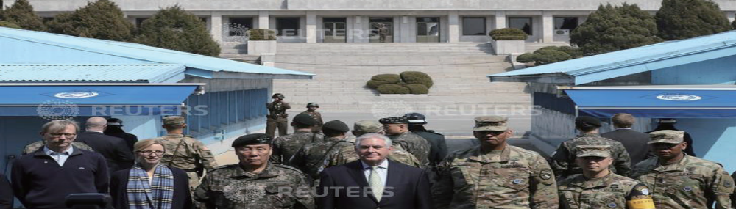
南北韓高峰會：「川金會談」的會前會
當然，這次也是歷次會談中自主性最低的一次，由於這次會談恰巧在「美朝對話」之前，因此被定位為「川金會談」的會前會，這讓文在寅與金正恩猶如被川普與習近平手中掌握的大玩偶，在互相試探彼此的底線。同時這次會談的主軸是簽署兩韓「和平協定」，這也並非南北韓自身可以決定的，還需要美、中兩國的保證，由此可知這次兩韓會談的局限性。
Notes:
19

Slide 20
南北韓高峰會：「川金會談」的會前會
在國際壓力的有限空間下，兩韓仍然簽署〈板門店宣言〉，宣布朝鮮半島不再有戰爭，以停止敵對的行為，表達雙方追求半島和平的目標，同時文在寅也同意今年秋天訪問平壤，顯示南北韓對於高層對話機制化的決心，最後雙方也同意致力於朝鮮半島的無核化，並積極推動美中韓朝四方會談架構。
這次的南北韓會談，並沒有觸及到兩項重大議題。第一是美軍撤離問題。南北韓分裂後，北韓堅持半島和平化的重要前提，便是美軍撤離朝鮮半島。但〈板門店宣言〉中並未提到美軍撤離的議題，這是否表示北韓願意在駐韓美軍仍然存留的情況下，與南韓進行交流以及與美國進行對話，這將是北韓半島政策的重大轉變。
Notes:
20

Slide 21
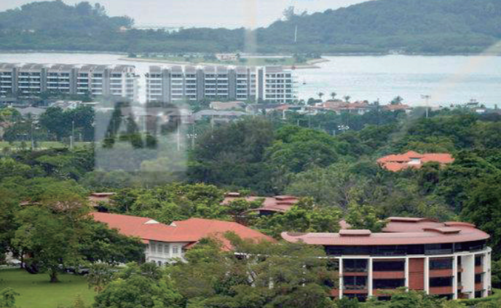
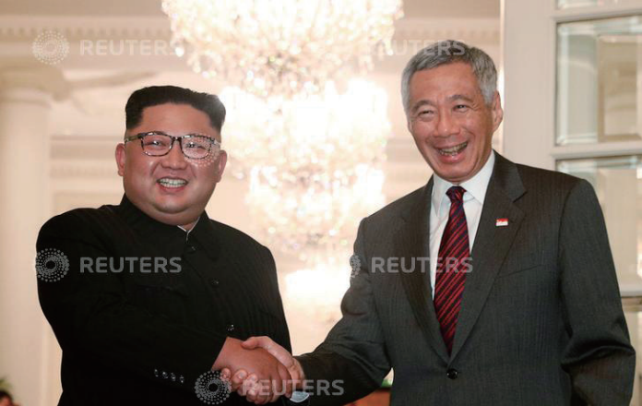
川金會談：一場美朝各說各話的演出
在美朝隔空叫陣的波折下，眾所矚目的「川金會談」終於敲定107年6月12日於新加坡嘉佩樂酒店舉行。之所以選擇新加坡，多半是美朝兩國相互拉鋸下的結果。蒙古與俄羅斯、中國大陸關係友好，若在蒙古首都烏蘭巴托舉行，將讓中、俄兩國有介入的空間；板門店雖有美軍保護，卻離美國遠、北韓近。金正恩像是主人等待川普來訪，讓外界有川普向金正恩朝貢的聯想，有失美國的顏面。相信這是與美朝兩國關係皆不錯的新加坡，雀屏中選的主要原因。
Notes:
21

Slide 22
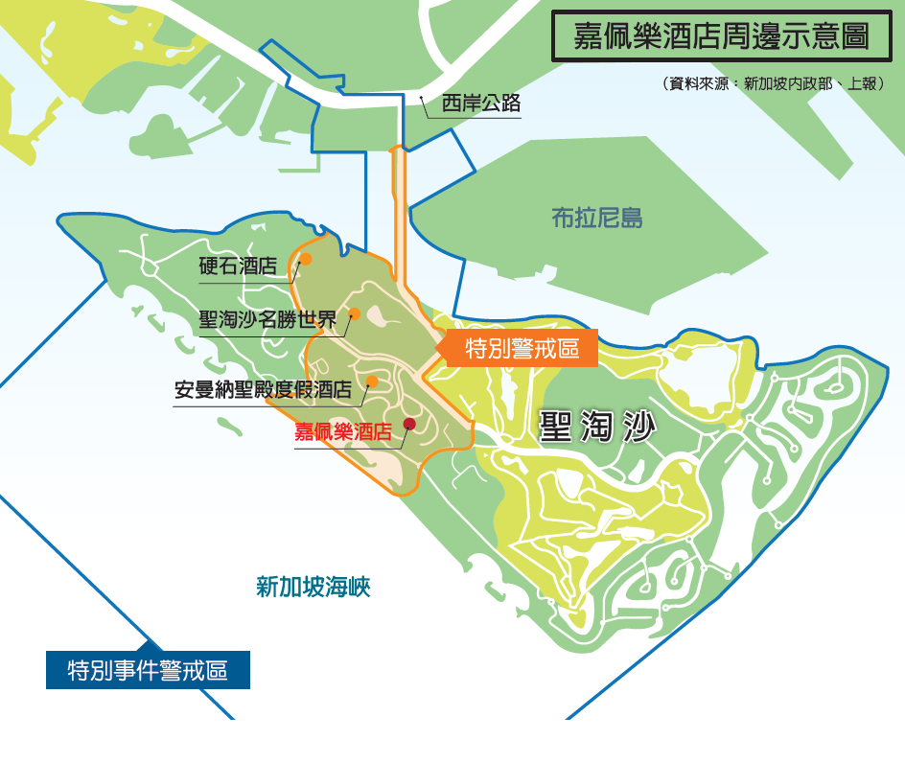
Notes:
22

Slide 23
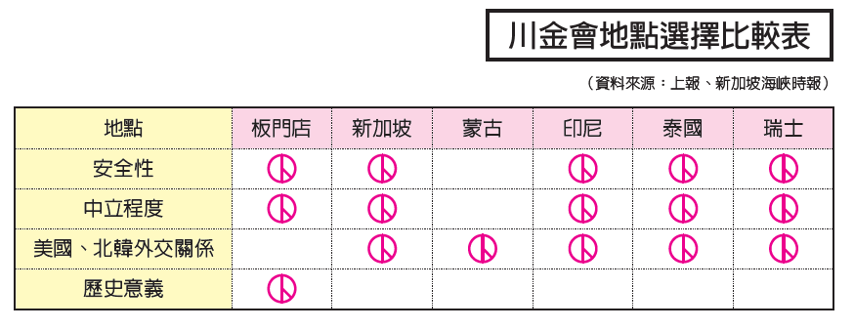
Notes:
23

Slide 24
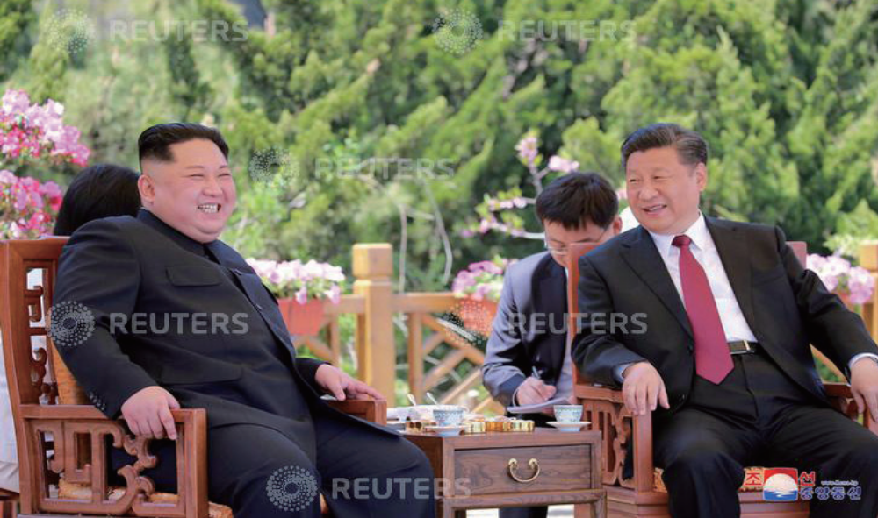
Notes:
24

Slide 25
川金會談：一場美朝各說各話的演出
會面地點選定後，美國與北韓的兩位領導人卻一刻也不得閒，美朝雙方都在「挾洋自重」，以增加在「川金會談」上的談判籌碼。
首先金正恩訪問中國大陸，與習近平在大連二度會晤。有人解讀是北韓想學習中國大陸的經濟改革模式，而二度就教於習近平。但北韓過往對中國大陸的改革模式沒有太大興趣，也認為並不適用推行「先軍政治」的北韓。外界推論美朝兩國密使幾次穿梭之下，兩國在無核化的議題仍然有重大的分歧，這使得北韓必須要拉攏中國大陸，以「中國大陸牌」增加談判的空間。
Notes:
25

Slide 26
川金會談：一場美朝各說各話的演出
而川普也在川金會前夕，宣布退出2016年由歐巴馬總統所簽署的〈伊朗核子協議〉，重啟對伊朗的經濟制裁。表面理由是該協議對伊朗洲際導彈的規範不夠明確，同時也無法具體約束伊朗在敘利亞及葉門的軍事活動。但伊朗核武規範是由美國及歐洲盟國認可，也經過聯合國安理會同意。川普在這個時候退出該協議，可能用意是暗示北韓，美國在北韓無條件棄核之前，不會放鬆對北韓的經濟制裁。
由此可見，無核化議題似乎是這次「川金會談」的主軸，但是美朝之間在無核化的認知上，卻存在相當大的分歧。美國要北韓單方面棄核，即遵循完全的、可驗證的及不可逆等原則；北韓則強調朝鮮半島的全面無核化，也就是在北韓放棄核武的同時，美國也必須要移除在南韓境內的核子武器。
Notes:
26

Slide 27
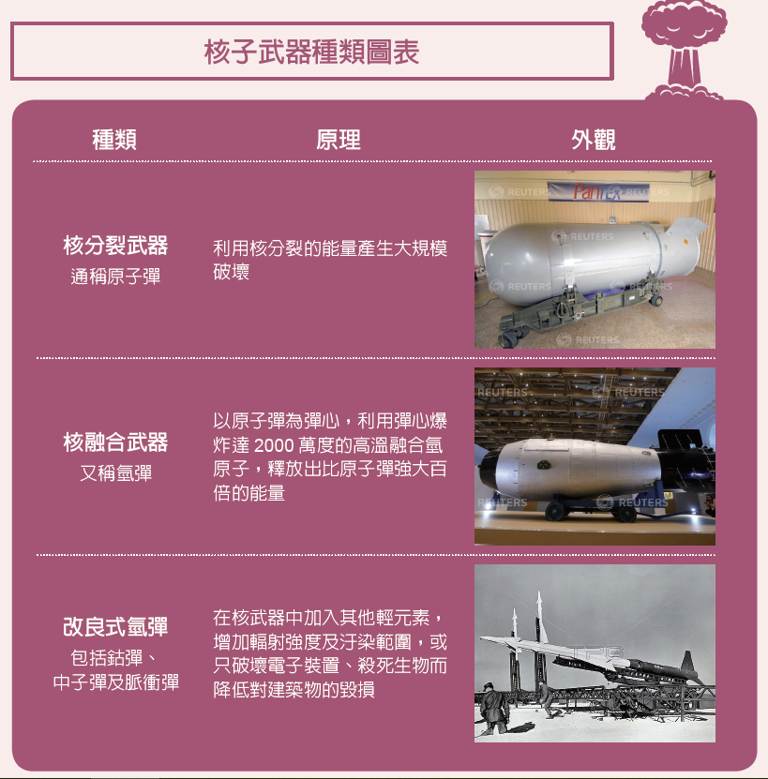
Notes:
27

Slide 28
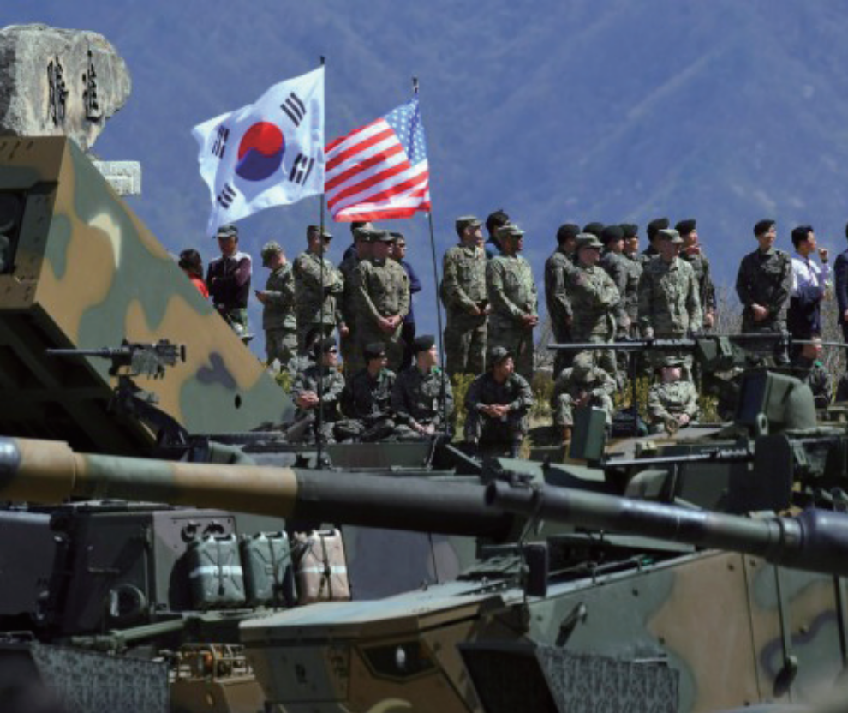
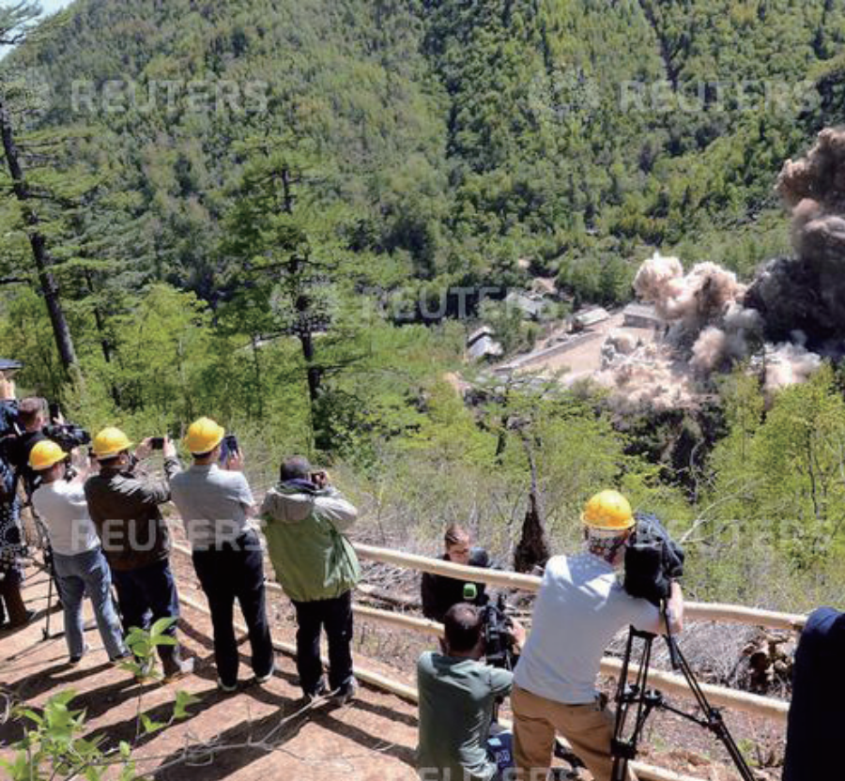

Notes:
28

Slide 29
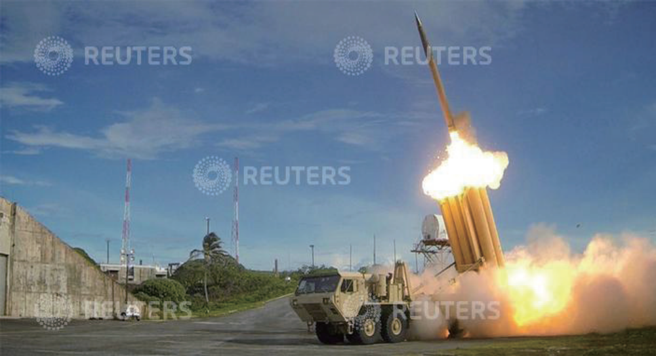
Notes:
29

Slide 30
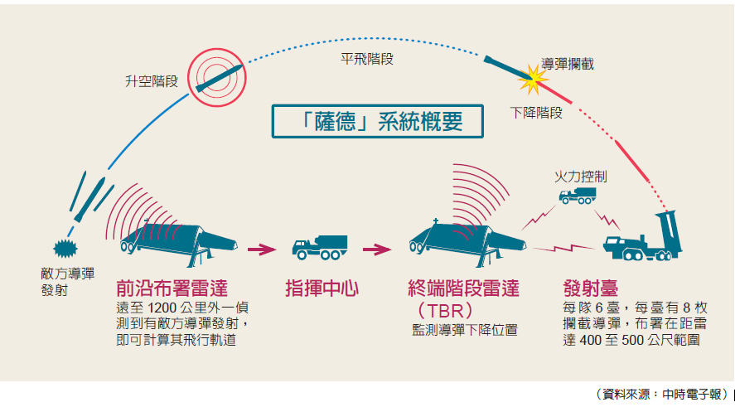
Notes:
30

Slide 31
川金會談：一場美朝各說各話的演出
基於雙方的歧見，這次「川金會談」出現以下的認知差距：首先是先解除經濟制裁，還是先實行朝鮮半島無核化。有鑒於北韓多次以承諾放棄核武，來獲得國際解禁經濟制裁，最後卻食言的不良素行，這次美國不但要取得北韓的具體承諾，更要北韓實行可驗證的棄核行為，這是美國一再強調經濟制裁及外交談判並進的雙管策略。
但當北韓陸續與中國大陸及南韓改善關係，要求鬆綁北韓經濟的呼聲也愈來愈高，美國如何在中韓要求鬆綁的壓力下，貫徹完全的、可驗證的及不可逆的棄核三原則，將是美朝兩國相互拉鋸的焦點。
Notes:
31

Slide 32
川金會談：一場美朝各說各話的演出
其次是先保證北韓政權存在，亦或是先拆除核武設施。
北韓提出的棄核五原則當中，保證北韓政權存在以及進行經濟補償，是北韓棄核的兩項前提。
但美國卻要求北韓在棄核上提出具體的時程，並在北韓完全廢核的情況下，才能再談保障北韓政權存在及南韓境內駐軍的議題。換句話說，在北韓沒有做出任何可見的讓步及成果之前，美國仍然會持續在南韓境內的薩德布署。可以預見，棄核時程的長短以及補償金額多寡，將是美朝對話時雙方攻防的重點。
Notes:
32

Slide 33
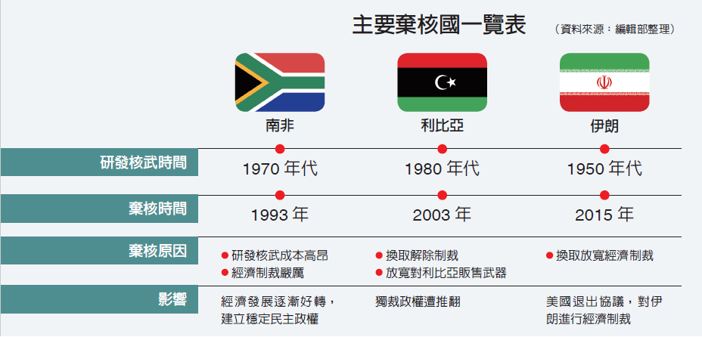
Notes:
33

Slide 34
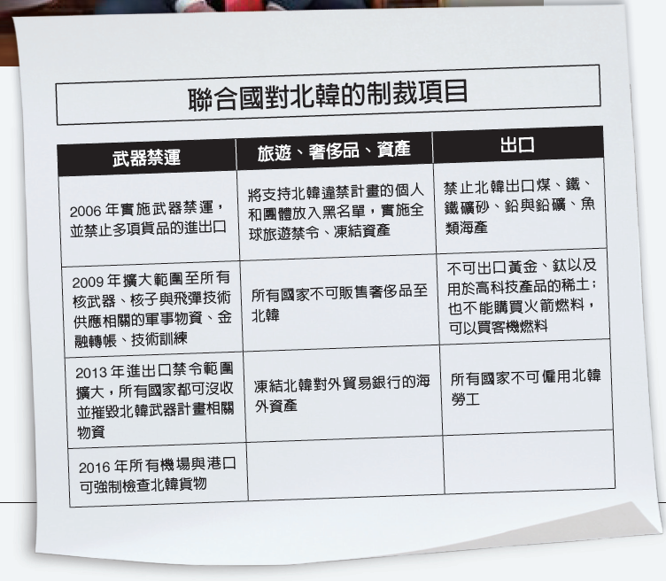
Notes:
34

Slide 35
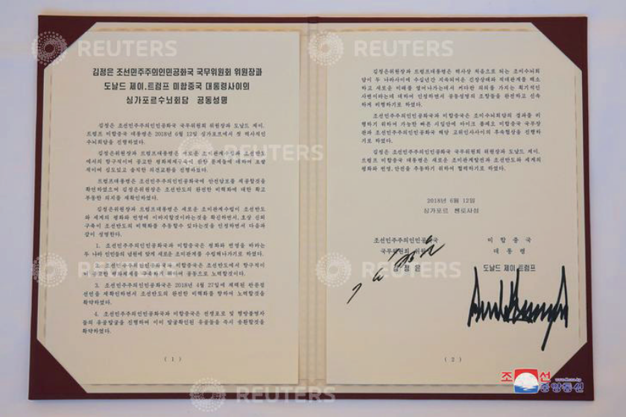
川金會談：一場美朝各說各話的演出
這次川金會談與過去的領袖會談有很大差異。它是由川普與金正恩先進行領袖會談，之後再由高層官員進行雙邊會晤，最後再由雙方幕僚舉行擴大工作會議。
雖然川普在會前一再強調，如果雙方會晤一言不合，他會馬上離場。但川金兩人此次談了近45分鐘，可見兩人會談的氣氛應該還不錯。會後川金兩人共同簽署〈美朝共同聯合聲明〉，為「川金會談」畫下完美的句點。
〈美朝共同聯合聲明〉韓文版，末頁有金正恩與川普的簽名。
Notes:
35

Slide 36
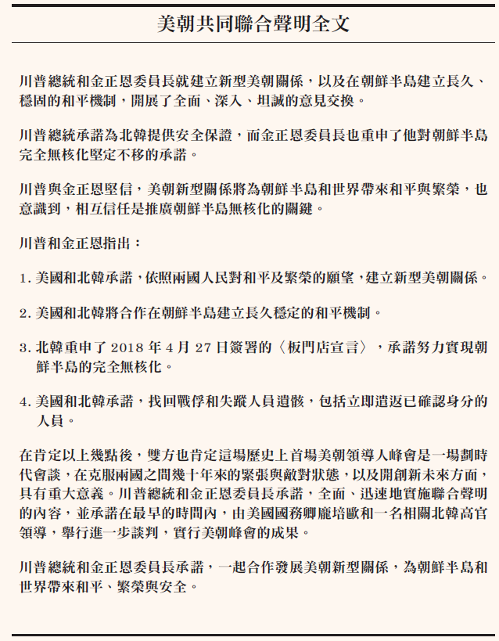
Notes:
36

Slide 37
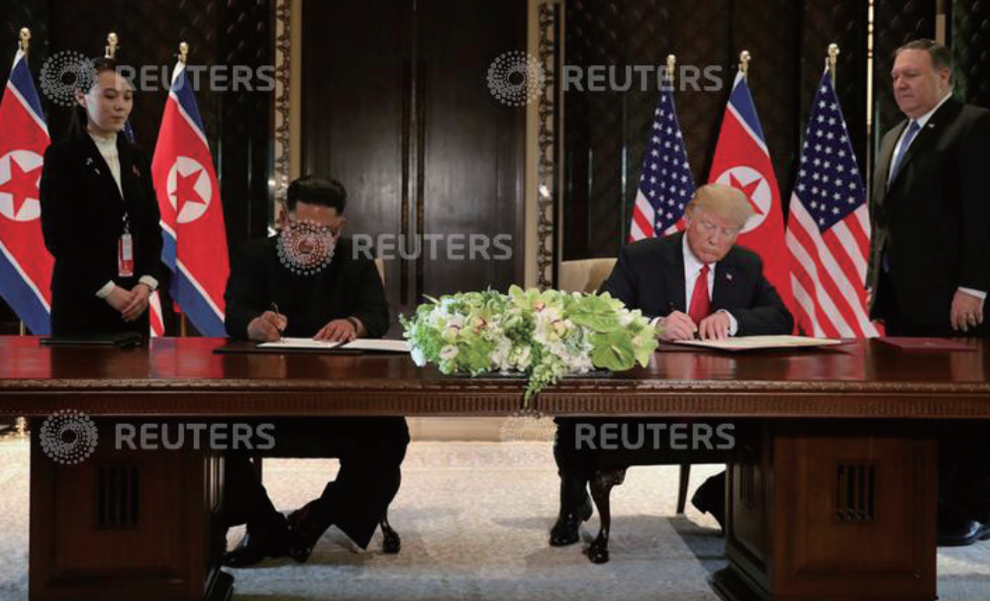
Notes:
37

Slide 38
川金會談：一場美朝各說各話的演出
首先在「川金會談」的聯合聲明中，北韓承諾將「努力」實現朝鮮半島無核化，卻沒看見美國始終主張「完全的、可驗證的及不可逆的」棄核三原則；外界認為北韓至少會提出的棄核時程表也沒有看到。川普似乎將北韓去核議題寄託在金正恩的誠意，以及雙方信任的基礎上，在欠缺北韓棄核的具體步驟之下，成為本次會議的一大敗筆。
Notes:
38

Slide 39
川金會談：一場美朝各說各話的演出
然而，這份共同聲明只有為北韓的去核化提出願景，卻未提出具有約束力的時程表，令人意外。川普竟把朝鮮半島無核化的目標寄託在對金正恩的信任上，外界紛紛質疑「川金會談」只是場雷聲大、雨點小的會議，而且缺乏實質成果。川普在無核化的議題上讓步太大，使得此次「川金會談」的聯合聲明，有以下幾點敗筆：
Notes:
39

Slide 40
川金會談：一場美朝各說各話的演出
其次，過去美朝兩國在無核化議題最大的分歧，就是美國要北韓單方面棄核，而北韓要朝鮮半島全面無核化。在北韓棄核過程中，美國必須移除在朝鮮半島的核戰略武器。而在這次的聯合聲明中，卻只見朝鮮半島的無核化，而不見北韓的棄核，同時川普在記者會上也暗示北韓棄核有一定的步驟，美國將考慮撤離駐韓美軍。由此可見，北韓的主張蓋過美國的堅持，這是本次會議的第二敗筆。
Notes:
40

Slide 41
川金會談：一場美朝各說各話的演出
最後，這次「川金會談」主軸是北韓無核化以及南北韓和平協議，但南韓總統文在寅缺席，加上無核化議題失焦下，北韓願意交還韓戰戰俘的遺體，反而意外成為本會的亮點。川普不但把此當成個人的一大功績，還加碼承諾要為北韓政權提供安全保障，而在北韓並未確切承諾棄核的情形下，美國卻要為金正恩政權提供安全保障，無疑是本次會議的第三敗筆。
Notes:
41

Slide 42
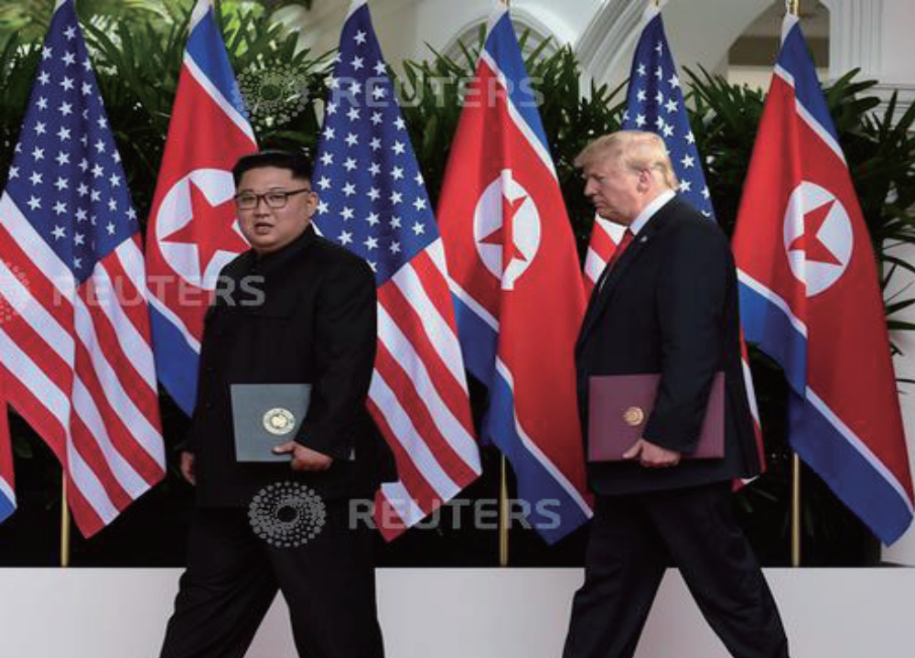
Notes:
42

Slide 43
「川金會談」後：誰輸？誰贏？
從結果論來看，這次「川金會」將東北亞的權力政治重新洗牌，也重塑朝鮮半島的遊戲規則，更改變美中兩大國的權力消長，這讓國際間出現了兩大贏家：北韓與中國大陸，有贏家就有輸家：美國與日本。
贏家之間的合縱連橫，輸家對外政策的轉移，以及贏家與輸家之間的相互抗衡，都牽動東北亞敏感的國際關係。
Notes:
43

Slide 44
「川金會談」後：誰輸？誰贏？
首先，金正恩是這場「川金會談」的最大贏家。
韓戰以後，北韓最重要的政策便是想與美國直接對話，以解除國際間的經濟制裁，並獲得美國對北韓政權安全的保證，「棄核」便是北韓與美國進行談判的最大利器。而這次金正恩利用會前數次訪問中國大陸，透過美中兩國之間的政治矛盾，強化對美國的談判力量，遊走在美中兩大國間，成功進而獲取政治利益。
Notes:
44

Slide 45
「川金會談」後：誰輸？誰贏？
在談判策略上，北韓棄核的上策，是不再進行核試爆，關閉核試驗場，以換取美國承認北韓核武發展的現狀；中策則是以朝鮮半島無核化換取北韓單方面的棄核，透過撤離駐韓美軍，將美國勢力逐出朝鮮半島；下策才是北韓的單方面棄核。
但是北韓可以時間換取空間，透過長時間的棄核過程讓國際解除經濟制裁。而這次北韓兵不血刃便取得美國在無核化議題的讓步，還經由這次的「川金會談」重新站上國際舞臺，與美國平起平坐，籌碼滿手的北韓已取得相當優勢。
Notes:
45

Slide 46
「川金會談」後：誰輸？誰贏？
其次，中國大陸透過金正恩的三次來訪，塑造中國大陸是北韓老大哥的形象，讓中國大陸在這次「川金會談」發揮無形的影響力，是這次「川金會談」的第二贏家。
自從川普上臺後，透過中國大陸對北韓施壓，一直是美國對朝政策的最佳路徑。而去年美朝緊張關係急遽升高之際，中國大陸也喊出「雙暫停」（北韓停止核試爆，美韓停止聯合軍演），嘗試在美朝之間採取平衡的政策。
但在美國祭出貿易戰的威脅下，中國大陸不得不比較積極的配合美國對北韓進行有史以來最嚴厲的經濟制裁，使中朝之間的關係出現裂痕。
Notes:
46

Slide 47
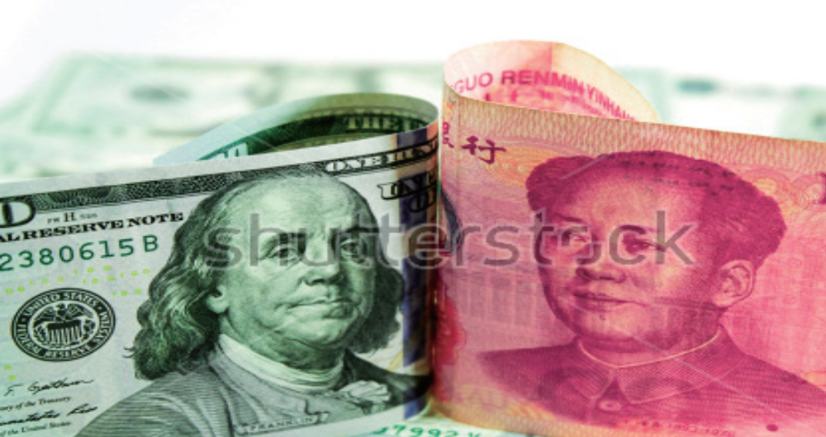
川金會是否真能為朝鮮半島帶來和平，仍有待時間考驗。
Notes:
47

Slide 48
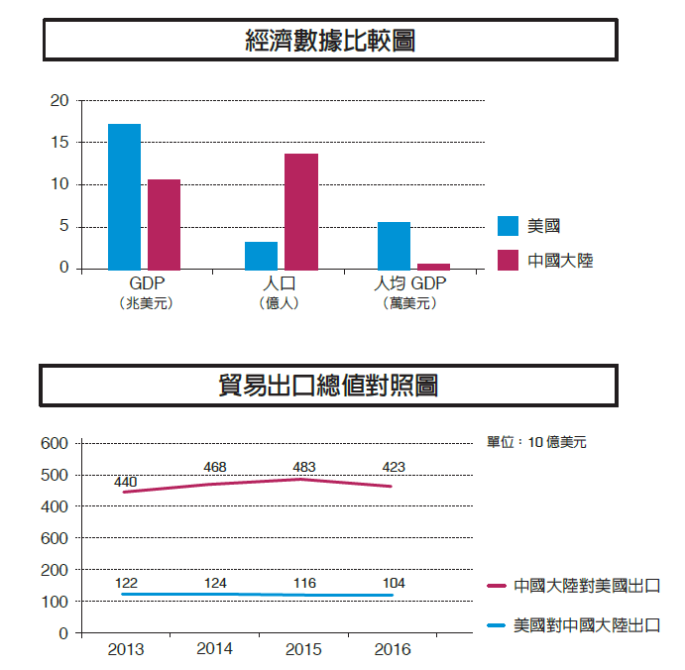
Notes:
48

Slide 49
「川金會談」後：誰輸？誰贏？
因此，當美朝兩國確立「川金會」取得直接對話管道之後，外界便認為中國大陸在朝鮮半島的影響力將逐漸減弱，但金正恩於107年3月密訪北京，與習近平會面後，對於「川金會談」態度的改變，讓川普痛批習近平是影響金正恩背後的老大哥。
這次「川金會談」後，美朝雙方確認北韓停止核試驗，美國也終止美韓聯合軍演，這項結論又正好符合中國大陸之前主張的「雙暫停」政策，而中國大陸影響北韓政策的能耐，再加上「川金會談」在北韓棄核問題沒有形成具體結論，這也符合中國大陸的利益，這些因素都讓中國大陸成為這次「川金會談」後的另一個贏家。
Notes:
49

Slide 50
「川金會談」後：誰輸？誰贏？
在準備這次會談的過程中，川普一再強調北韓這次願意坐下來與美國進行會談，主要是美國實施嚴厲經濟制裁措施的效果，同時川普也明言，如果川金會談不如預期，他將立刻轉頭離開，這讓外界對本次「川金會談」抱持相當高的期待，認為北韓可能會提出具體的棄核時間表；就算沒有，也應該針對無核化政策做出具體承諾，以交換美國解除經濟制裁，結果卻是北韓僅提出無核化的願景，川普卻同意停止美韓聯合軍演，美國以犧牲同盟國利益交換北韓遙不可及的空頭支票，似乎讓美國成為「川金會談」的輸家。
Notes:
50

Slide 51
「川金會談」後：誰輸？誰贏？
從美國的角度，北韓棄核將是一段相當長遠的過程。川普之所以同意與北韓進行會談，最主要目的是要緩和朝鮮半島的情勢，讓美國可以專心與中國大陸進行貿易角力，同時能讓北韓領導人與美國進行雙邊會談，這也是歷任美國總統無法做到的。
促成「川金會談」有助提升川普在國內的政治聲望，並且也有利共和黨年底的期中選舉。但川普在「川金會談」後的記者會上，在沒有事先告知日韓等盟國的情況下，逕自承諾終止美韓聯合軍演，也引發日韓等盟國質疑美國在北韓政策上的立場，今後將不利於美國對北韓採取更大的施壓措施。
Notes:
51

Slide 52
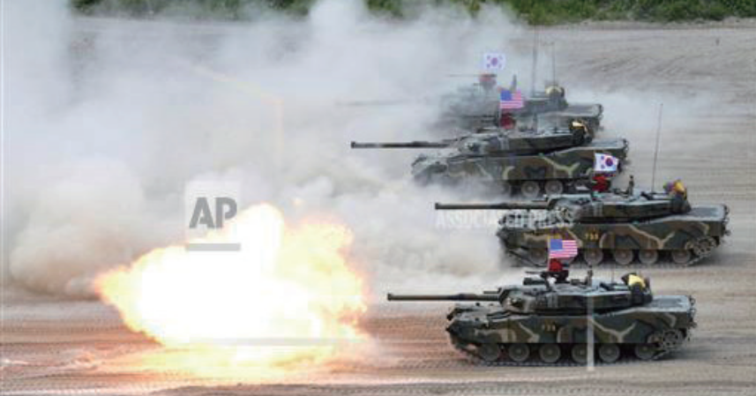
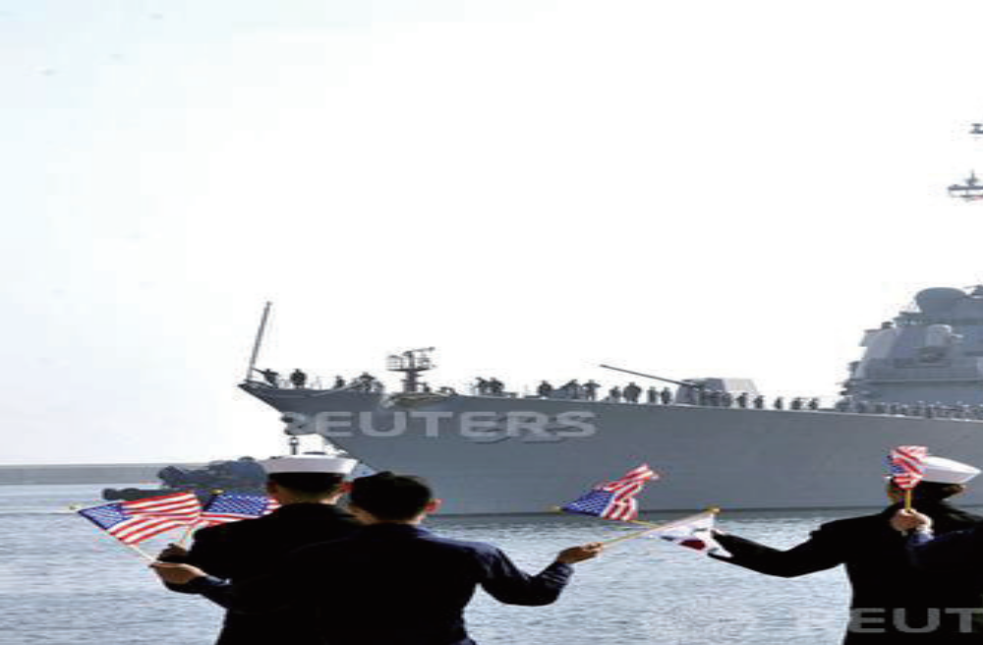
美國與南韓聯合軍事演習近年頻繁舉行，引起中國大陸與北韓的不滿。
Notes:
52

Slide 53
「川金會談」後：誰輸？誰贏？
另一個輸家可能是日本。日本一直是美國「亞洲再平衡」政策的急先鋒，也一向主張對北韓進行最嚴厲的經濟制裁，同時日本也利用北韓的核武威脅企圖推動國家正常化，擺脫戰後《和平憲法》的束縛。當南北韓利用平昌冬奧為「川金會談」進行搭橋，讓日本感到強烈的不安。
為了要強化在東北亞的影響力，安倍一方面提出願意於同年7月訪問平壤，就日朝關係正常化事宜進行談判，同時也強調日本願意資助北韓相當的棄核費用。
但不論是兩韓高峰會所提出的四方會談（美中韓朝），亦或是中國大陸方面所主張的三方會談（美中朝），都沒有日本參與的角色。
Notes:
53

Slide 54
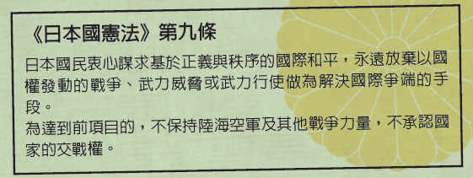
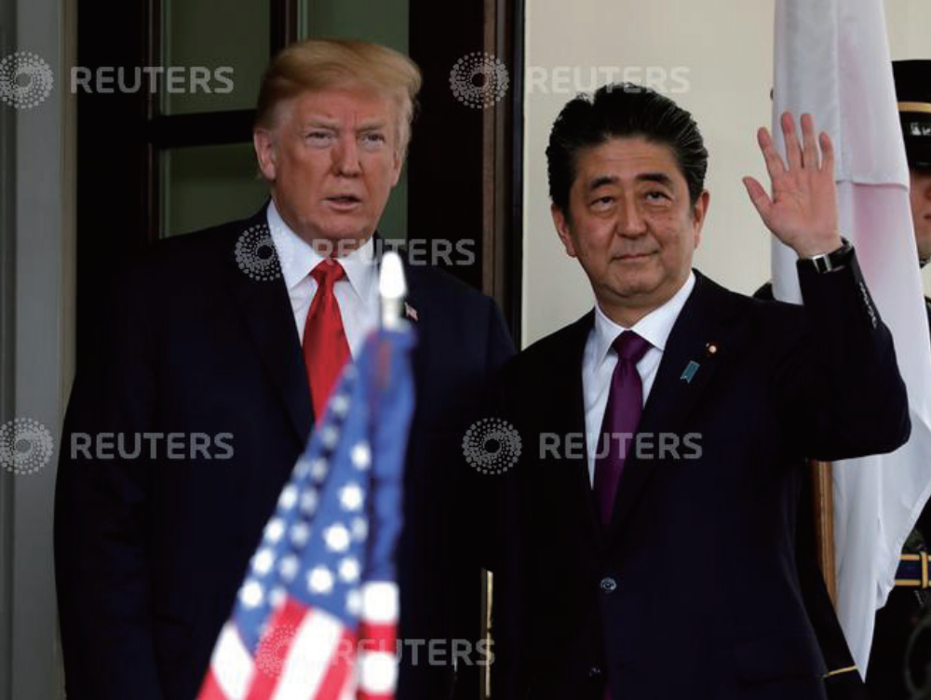
Notes:
54

Slide 55
美朝對話：激化中美對立與中日關係和解
這次「川金會談」美國雖然沒能在無核化議題上，對北韓提出具有約束力的協議，同時對於北韓經濟制裁的態度也尚未改變。但美朝兩國對話的制度化以及朝鮮半島局勢的緩和，卻已經悄悄地牽動美中關係以及中日關係的走向。
從美國的戰略來看，川普這次同意與北韓行對話，主要是為了要緩和朝鮮半島的局勢，讓美國能夠全力對中國大陸大打貿易戰，並落實「印太戰略」來圍堵中國大陸的軍事崛起。
Notes:
55

Slide 56
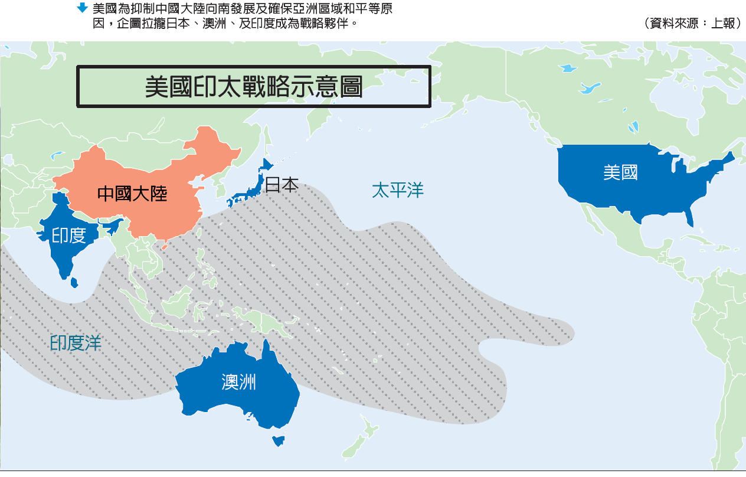
Notes:
56

Slide 57
美朝對話：激化中美對立與中日關係和解
從川普上臺之後，美朝兩國因為金正恩不斷地進行核試爆及導彈試射，而讓美朝兩國瀕臨戰爭邊緣，反觀中國大陸卻不斷在臺灣海峽、南海及印度洋擴張軍事實力，美國卻還要依賴中國大陸壓制北韓，這是中美貿易大戰打打停停的主因。
而美國目前最重要的戰略利益，圍堵中國大陸軍事崛起的重要性還是遠大於壓制北韓核武，這讓川普決心要與北韓對話來緩和朝鮮半島緊張局勢，以集中力量對付中國大陸的崛起。
Notes:
57

Slide 58
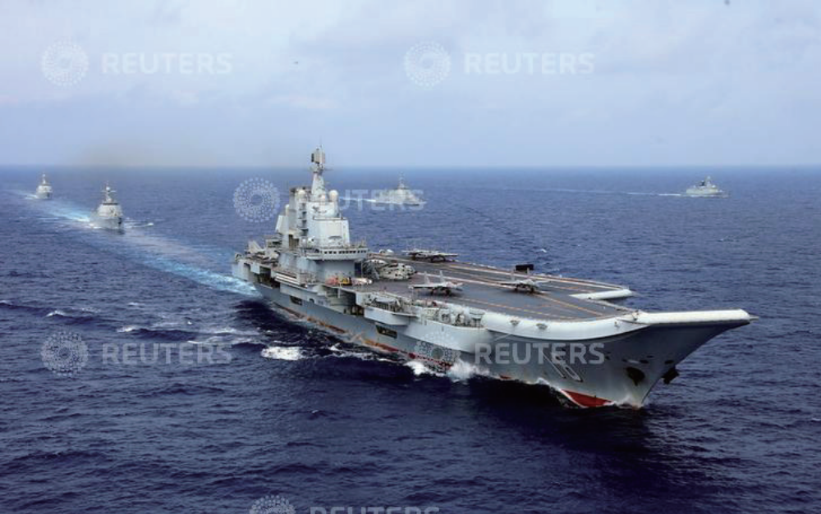
中國大陸近年來軍事實力增加，照片中為航空母艦遼寧號。
Notes:
58

Slide 59
美朝對話：激化中美對立與中日關係和解
由此可見，美國同意舉行「川金會談」的目的，不在於達到北韓無核化的目標，而在以美朝制度化對話，來讓北韓停止核試爆及導彈試射，將美國的戰略目標從壓制北韓轉移至圍堵中國大陸。
因此，在「川金會談」落幕之後，川普立即宣布重啟美中貿易大戰，對中國大陸五百億美元的商品課徵25%的懲罰性關稅，而中國政府也不甘示弱予以反擊，將對美國商品輸入中國大陸提高關稅，而川普更警告日後將對中國大陸價值兩千億美元的商品加徵10%的關稅，美中兩國的貿易大戰似乎一觸即發。
Notes:
59

Slide 60
美朝對話：激化中美對立與中日關係和解
另一方面，美國也因為中國大陸在南海進行一系列的軍事措施，而宣布取消邀請中國大陸參與環太平洋軍演，美國海軍軍艦接連航經中國大陸宣稱擁有主權的南海島礁；為了實施「印太戰略」，中國大陸近年來軍事實力增加。
南海的永暑礁原本在漲潮時幾乎全被海水覆蓋，經過中國大陸十餘年的填海造島，現有2.8平方公里的規模，島上有駐軍、機場、港口、醫院及電信網路。
美國還將美軍太平洋司令部改名為「印太司令部」，同時美國參議院為了落實〈國防授權法〉，通過美軍可以參與臺灣漢光演習的議案，美國這些舉動引發中國大陸的強烈抗議，而在朝鮮半島局勢緩和之後，臺灣海峽及南海似乎成為美中競逐的新場域。
Notes:
60

Slide 61
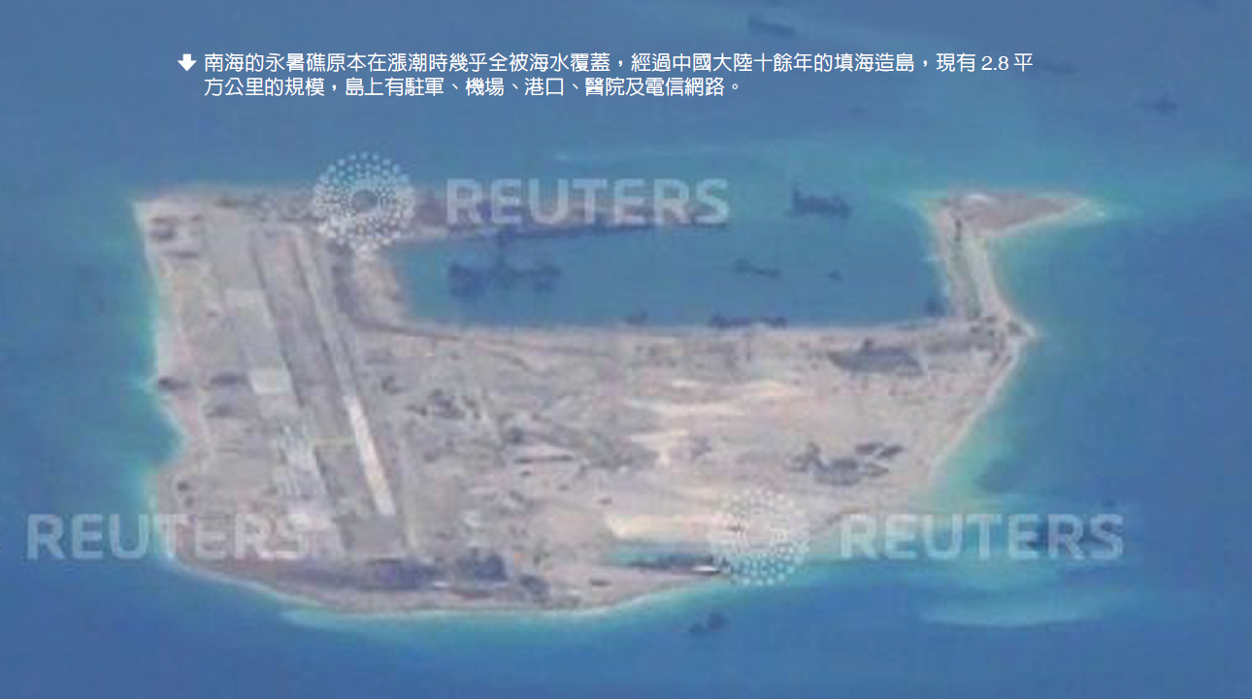
Notes:
61

Slide 62
美朝對話：激化中美對立與中日關係和解
另外，自從今年初南北韓高峰會為美朝對話搭橋之後，日本便開始出現強烈的不安全感，一方面擔心在朝鮮半島問題的被邊緣化，另一方面也擔憂美日韓軍事同盟是否會瓦解。為此，日本改變過去向美國靠攏的政策，積極想與北韓建立外交關係，同時試圖改善長期處於低谷的中日關係；而中國大陸也希望拉攏日韓來抗衡美國的圍堵政策，對日本的態度也出現微妙的轉變。
Notes:
62

Slide 63
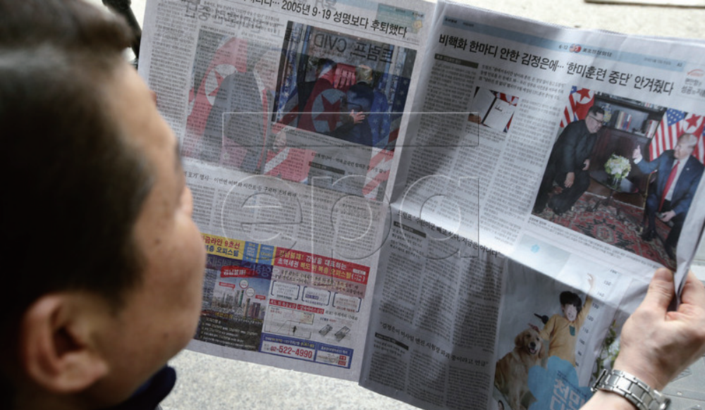
Notes:
63

Slide 64
美朝對話：激化中美對立與中日關係和解
107年5月在東京召開的中日韓領袖會議，便成為中日兩國破冰重要場域。中國大陸派李克強總理赴日本參與中日韓峰會，這是八年來到日本訪問的中國大陸最高層級官員。日本為李克強此行給足了面子，訪日期間不但與日本天皇會面，首相安倍晉三也親自到機場送機，日本想利用〈中日友好同盟條約〉四十週年的契機，全面改善兩國關係，同時也為安倍今年秋天訪問中國大陸鋪路。美朝對話的「川金會談」，竟意外為中日兩國的和解開啟了大門。
Notes:
64

Slide 65
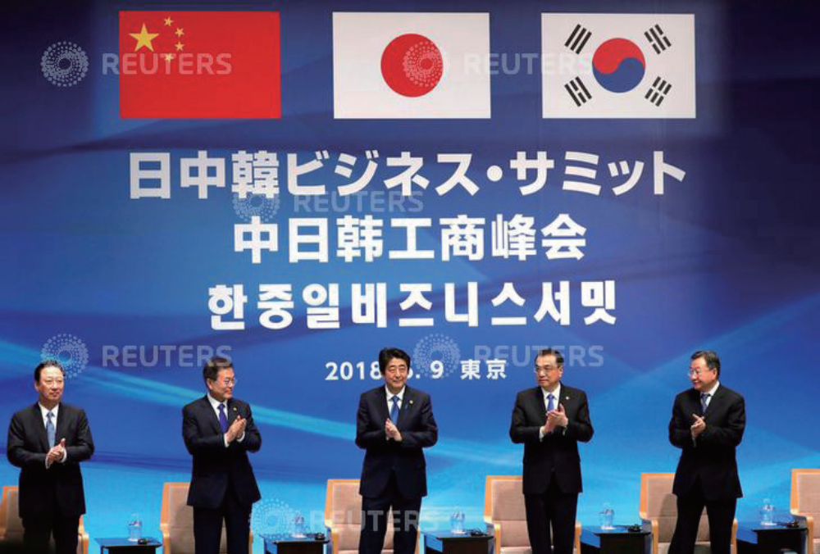
Notes:
65

Slide 66
結論：瞬息萬變的東北亞局勢
從北韓的立場分析，核武一直是金氏政權的護身符，在美國沒有提供足夠的安全保證下，北韓絕不會輕易放棄，況且從利比亞的往例就知道，美國的保證並不可靠。「川金會談」雖然暫時緩和朝鮮半島緊張的局勢，但仍無法立刻讓朝鮮半島無核化。未來幾年，北韓的核武問題仍然會是東北亞安全的主旋律。
Notes:
66

Slide 67
結論：瞬息萬變的東北亞局勢
從美國的角度看，緩和朝鮮半島劍拔弩張的緊張局勢，讓金正恩暫時安分下來，也是美國東亞政策的重點。美國也清楚北韓的承諾並不可信，也了解獨裁政權的反覆無常。
然而，當中國大陸儼然成為美國主要威脅時，對北韓採取以拖待變的策略，是美國當前較佳的戰略選擇。未來幾年中美的全面衝突亦或是臺海兩岸議題，可能取代北韓議題成為亞太地區的另一項威脅。
Notes:
67

Slide 68
結論：瞬息萬變的東北亞局勢
正如《雙城記》形容：「這是最黑暗的時代，也是最美好的時代。」
「川金會談」後的東北亞，美中兩國的衝突將難以避免，卻也意外為中日兩國的和解打開出口；而朝鮮半島多半仍難以擺脫受大國勢力控制的命運，然臺灣未來在東亞扮演的角色又該是如何？讓我們繼續看下去吧！
Notes:
68

Slide 69
報告完畢，下週再見！
Notes:
69

